Slide 1


IТ Образование
Для специалистов всех уровней!
WWW.ITEDUCATE.COM.UA

Slide 2

Responsive Web Design
Что такое Responsive Web Design?
Responsive Web Design позволяет сделать так, чтоб ваша веб-страница хорошо выглядела на всех устройствах;
Responsive Web Design использует только HTML и CSS;
Responsive Web Design это не программа или JavaScript.

Slide 3
Responsive Web Design
Применение лучшего опыта для всех пользователей(устройств)
Веб-страницы можно просматривать с помощью множества различных устройств: настольных компьютеров, планшетов и телефонов. Ваша веб-страница должна выглядеть хорошо и быть простой в использовании, независимо от устройства.
Responsive Web Design это когда вы используете CSS и HTML для изменения размера, скрытия, сжатия, увеличения или перемещения контента, чтобы он выглядел хорошо на любом экране.

Slide 4
Responsive Web Design
Что такое Viewport?
Viewport - видимая область пользователя на веб-странице.
Viewport зависит от устройства и будет меньше на мобильном телефоне, чем на экране компьютера.
Настройка Viewport
В HTML5 был введен метод, позволяющий веб-дизайнерам контролировать область просмотра через тег <meta>.
Следует добавить следующий тег <meta> на всех ваших веб-страницах:
Тег <meta> viewport предоставляет инструкции браузера о том, как управлять размерами страницы и масштабированием.
«width=device-width» задает ширину страницы, чтобы она соответствовала ширине экрана устройства (которая будет меняться в зависимости от устройства).
«initial-scale=1.0» устанавливает начальный уровень масштабирования, когда страница сначала загружается браузером.

Slide 5
Responsive Web Design
Size Content to The Viewport
Для прокрутки сайтов используется скролл по вертикали как на настольных, так и на мобильных устройствах, но не по горизонтали!
Таким образом, если пользователь вынужден скролить по горизонтали или уменьшать масштаб, чтобы увидеть всю веб-страницу, это свидетельствует о не качественной верстке.
Некоторые дополнительные правила:
НЕ допускайте чтоб контент отображался только на определенную ширину окна браузера
Используйте медиа запросы CSS для применения различных стилей для небольших и больших экранов.

Slide 6
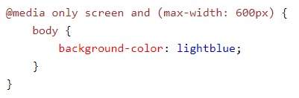
Responsive Web Design
Что такое медиа-запрос(Media Query)?
Медиа-запрос - это метод CSS, предсатвенный в CSS3.
Он использует правило @media для применения CSS свойств только в том случае, если выполняется определенное условие.

Slide 7
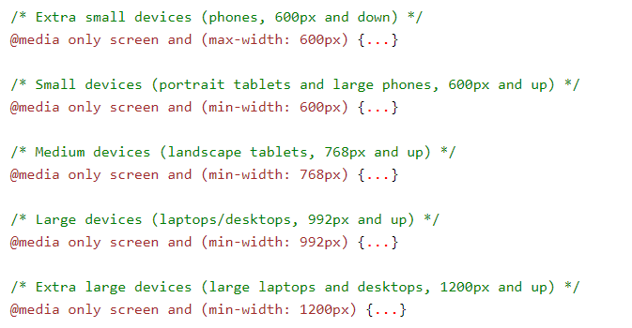
Responsive Web Design
Стандартные размеры экрана

Slide 8
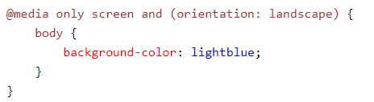
Responsive Web Design
Ориентация: Вертикальная(Portrait) / Горизонтальная(Landscape)
Медиа-запросы также могут использоваться для изменения макета страницы в зависимости от ориентации экрана(браузера).
Вы можете иметь набор свойств CSS, которые будут применяться только тогда, когда окно браузера будет шире его высоты, так называемая ориентация «Горизонтальная(Landscape)»:

Slide 9
Responsive Web Design
Подход Mobile First
Mobile First означает сперва верстку для мобильных устройств, потом для настольных компьютеров или любого другого устройства (это позволит быстрее отображать страницу на более мелких устройствах).
Количестов медиа запросов
Вы можете добавить столько медиазапросов(брейкпоинтов), сколько необходимо ☺

Slide 10
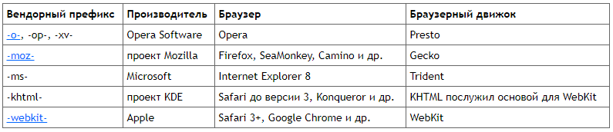
Vendor Prefixes
Виды вендорных префиксов
Вендорные префиксы это приставки, используемые производителями (вендорами) браузеров для экспериментальных, еще не принятых в стандарт, CSS-свойств.

Slide 11
Vendor Prefixes
Для чего используются вендорные префиксы
Большинство производителей называют несколько причин, когда нужно использовать вендорные префиксы. Основные, из которых:
Свойство, которое было написано только для конкретного браузера и не содержится в стандартном списке css.
Свойство ещё разрабатывается или по каким-то причинам не имеет рекомендаций к использованию
Css задаёт только часть возможностей стиля.

Slide 12
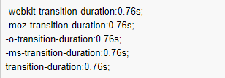
Vendor Prefixes
Как используюся вендорные префиксы
Как мы можем видеть, первыми пишутся элементы стиля с вендорными префиксами, для каждого браузера. Стоит обратить внимание, что стиль соответствующий требованиям спецификации пишется последним. Благодаря этой записи, к примеру, Firefox из написанного выше примера воспримет только вторую строчку, а остальные проигнорирует.

Slide 13
Q&A

Slide 14

КОНТАКТНЫЕ ДАННЫЕ
ITEA
ул. Смоленская, 31-33, корп. 3
Киев
03133
+38 044 590 08 38
info@iteducate.com.ua
www.iteducate.com.ua
https://www.facebook.com/ITeducate

